Slide 1
Žabie taxi 2023
ZŠ, Komenského 959, Senica
ZŠ, Sadová 620, Senica
Spojená škola, Brezová 840, Senica
o.z. Cerová inak
ZŠ, V. Paulínyho-Tótha 32, Senica

Slide 2
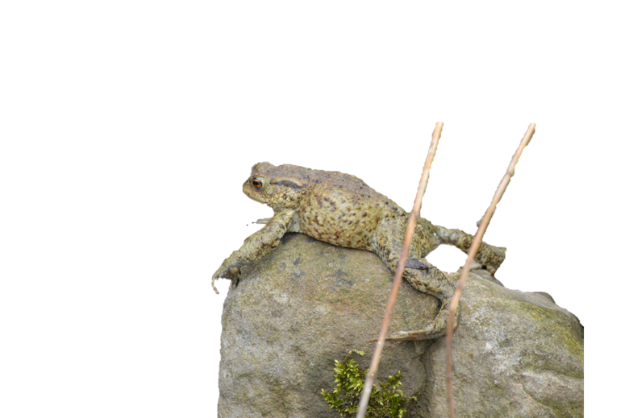
Čo je Žabie taxi?
Na jar obojživelníky migrujú k vode (+7°C)
stovky až tisícky uhynú pod kolesami áut
Migrácia trvá 6-8 týždňov (február – apríl)
Žabie TAXI ich každý deň prenáša cez cestu

Slide 3
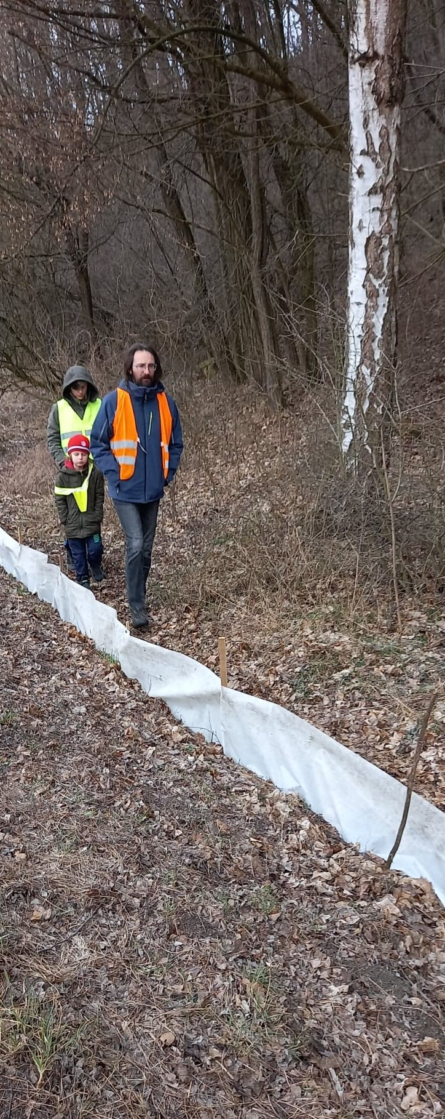
Zábrany
Úvodná brigáda
2 trasy: Cerová, Prietrž
odpadová fólia (asi do ¾ lýtok) zapustená v zemi
Vedierko každých 30 metrov
Záverečná brigáda
uskladnenie materiálu

Slide 4
Žabia hliadka
Presun na miesto (Prietržská priehrada)
Reflexná vesta (naša bezpečnosť)
Hygienické rukavice (žabia bezpečnosť)
Identifikácia obsahu vedierok
Opatrne a s citom živočícha vyberieme
Bezpečne pasažiera prinesieme k vode
„Žabí taxík“ zopakujeme pri každom vedierku
Zapíšeme druh a počet do zdieľaného dokumentu.
Hotovo!

Slide 5
Kde?
Už po tretí rok pri Prietrži
Bariéra je pozdĺž cesty zo strany lesa
V blízkosti je mokraď s bobrou hrádzou a vodná nádrž
V roku 2022 pribudlo nové TAXI
na Cerovej v spolupráci
s o.z. Cerová inak.

Slide 6
Kto sú naši pasažieri?

Slide 7
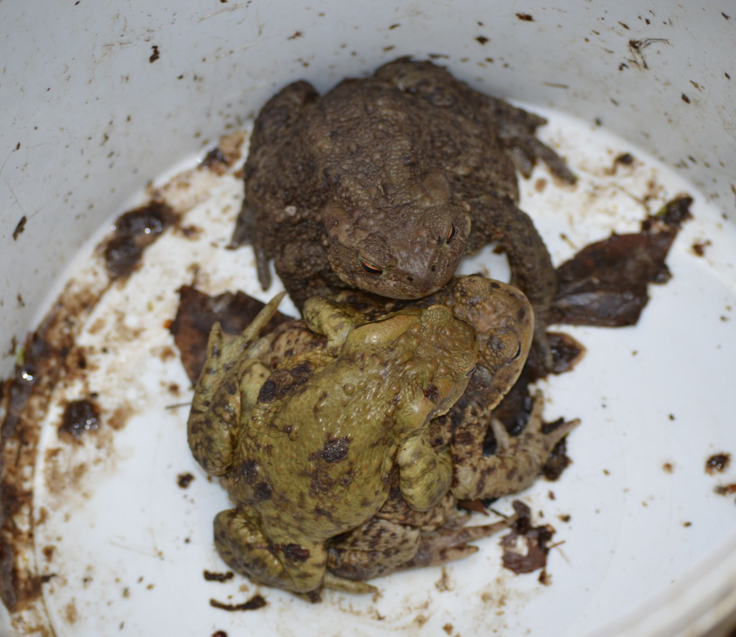
Ropucha obyčajná
2021 (Prietrž) 301 kusov
2022 (Prietrž) 235 kusov
2022 (Cerová) 590 kusov
2023 (Prietrž) 160 kusov
2023 (Cerová) 902 kusov

Slide 8
Ropucha zelená
2021 (Prietrž) 8 kusov
2022 (Prietrž) 18 kusov
2022 (Cerová) 34 kusov
2023 (Prietrž) 3 kusy
2023 (Cerová) 0 kusov

Slide 9
Skokan hnedý
2021 (Prietrž) 8 kusov
2022 (Prietrž) 10 kusov
2022 (Cerová) 5 kusov
2023 (Prietrž) 0 kusov
2023 (Cerová) 0 kusov

Slide 10
Mlok bodkovaný
2021 (Prietrž) 2 kusy
2022 (Prietrž) 1 kus
2022 (Cerová) 5 kusov
2023 (Prietrž) 3 kusy
2023 (Cerová) 0 kusov

Slide 11
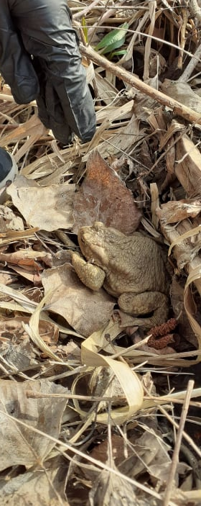
Prečo pomáhame?
Biológia v praxi
Zbierame dáta pre ochranárov
Pomáhame ohrozeným druhom migrovať cez rušnú asfaltovú cestu
Chránime biodiverzitu

Slide 12
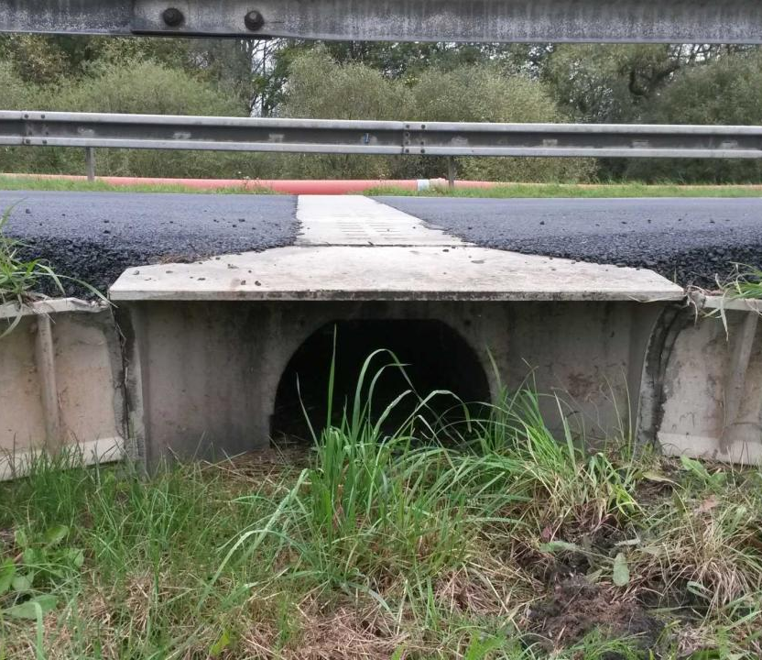
Bio-koridory
Jediné systémové riešenie voľnej migrácie pre obojživelníky
a) Aby mal kto regulovať množstvo hmyzu
b) Aby bolo dosť potravy pre vyššie živočíchy
Naše údaje môžu vytvoriť tlak na budovanie biokoridorov

Slide 13
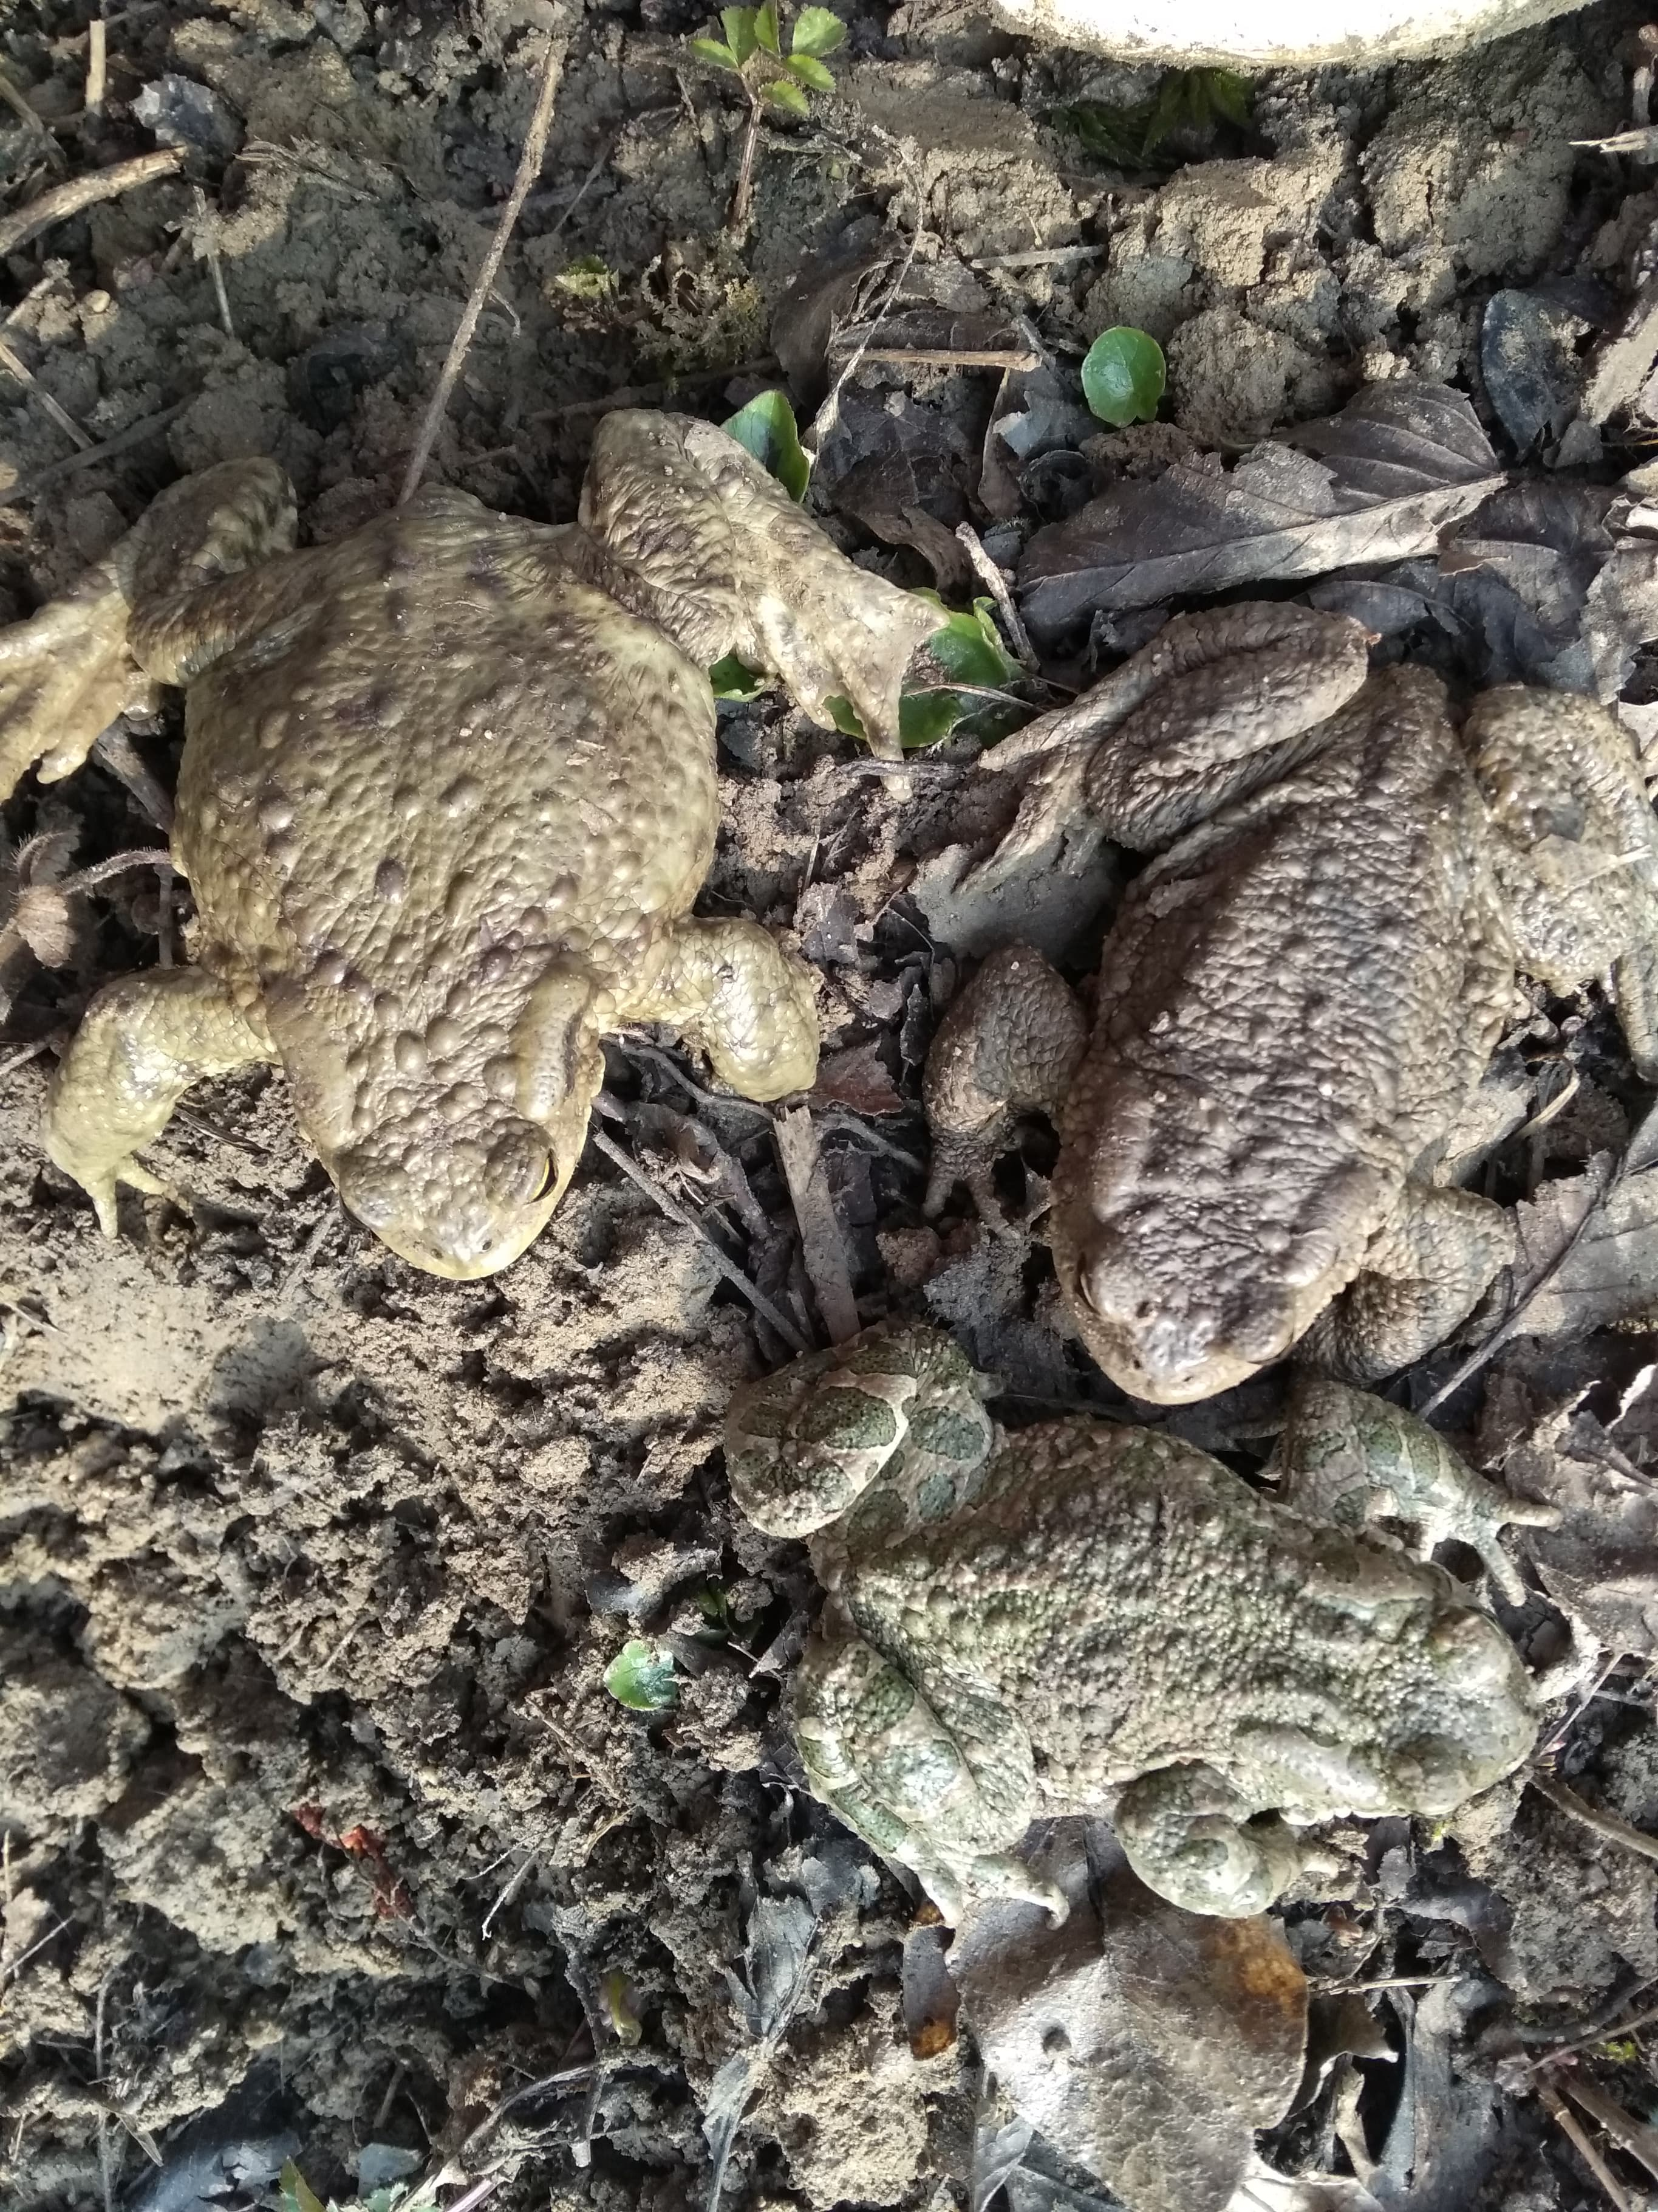
Čo je na obrázku?
a) ropucha obyčajná
b) ropucha zelená

Slide 14
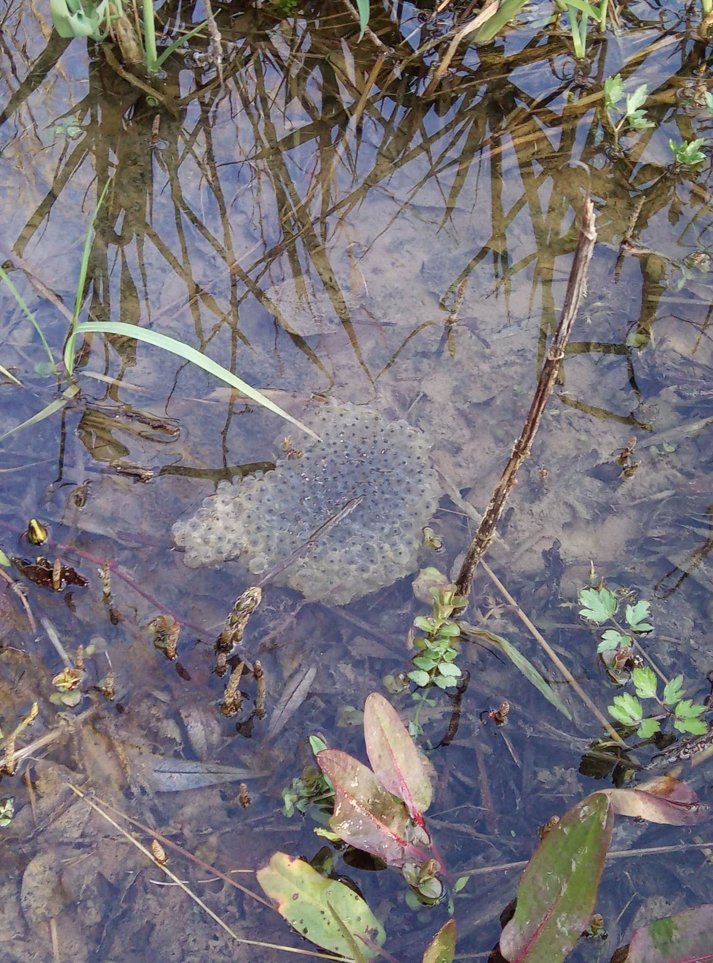
Žabí monitor
Novinka!
Dokumentovali sme žabie znášky
v blízkosti bariér.
Zber dát pre ochranárov
Možnosť časozberných
projektov.

Slide 15
Zaujalo ťa Žabie taxi?
Baví ťa práca v teréne?
Rád/rada by si videl/a obojživelníky naživo?
Pridaj sa k Žabej hliadke
a zachráň ďalší žabí život!
Ďakujeme za pozornosť!
tím žiakov a učiteľov
zo senických základných škôl

